Slide 1
第 5 章 变 压 器
5.1 磁 路
5.2 电磁铁
5.3 变压器的工作原理
5.4 变压器的基本结构
5.5 三相变压器
*5.6 仪用互感器
*5.7 自耦变压器
*5.8 三绕组变压器
*5.9 绕组的极性
5.10 应用实例
返回主页
上一章
下一章

Slide 2
5.1 磁 路
一、磁场的基本物理量
磁场是由电流产生的，磁场用磁感线描述。
1. 磁通 Φ
磁场中穿过某一截面积 A 的磁感线数。
单位：韦[伯]（Wb）。
2. 磁感应强度 B
描述介质中的实际磁场强弱和方向。
B 是一个矢量，其方向为磁场的方向
大小：
Φ
A
B =
—— 磁通密度
单位：特[斯拉] (T)，1 T = 1 Wb/m²
高等教育出版社

Slide 3
3. 磁场强度 H
H 是进行磁场计算引进的辅助物理量。
H 是一个矢量，其方向 B 与相同。
H 与 B 的区别：
(1) H ∝I，与介质的性质无关。
(2) B 与电流的大小和介质的性质均有关。
单位：安/米（A / m）。
4. 磁导率 μ
μ 是用来表示媒质导磁能力的物理量。
B
H
μ = （H / m）
真空中的磁导率： μ₀ = 4π×10^{－7} H / m
高等教育出版社

Slide 4
二、物质的磁性能
自然界的物质按磁导率分类：
非磁性物质、磁性物质。
非磁性物质：
μ ≈μ₀（μ 为常数）
(1) 顺磁物质
例如变压器油和空气：μ 略大于 μ ₀ 。
(2) 反磁物质
例如铜和铋： μ 略小于 μ ₀ 。
磁性物质的磁性能主要有以下三点。
高等教育出版社

Slide 5
1. 高导磁性
μ >> μ₀ ，μ_{r} >> 1
常用磁性材料的磁导率
铸钢： μ≈1 000 μ₀
硅钢片：μ≈(6 000 ~ 7 000) μ₀
坡莫合金：μ ≈(20 000 ~ 200 000) μ₀
铁心
主磁通
磁性物质的高导磁性
被广泛应用于变压器
和电机中。
Φ
i
＋
u
－
Φ_{σ}
※ 主磁通 >> 漏磁通。
励磁绕组
漏磁通
高等教育出版社

Slide 6
2. 磁饱和性
B
矫顽
磁力
剩磁
B
B_{r}
－H_{m}
－H_{c}
H
O
H_{c}
H_{m}
O
H
－B_{r}
初始磁化曲线
磁滞回线
3. 磁滞性
B
基本磁
化曲线
H
O
高等教育出版社

Slide 7
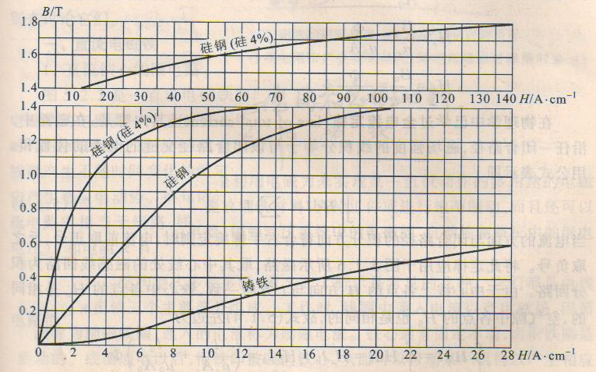
磁性物质的分类：
硬磁物质、软磁物质、矩磁物质。
铸铁和硅钢的磁化曲线
高等教育出版社

Slide 8
三、磁路欧姆定律
Φ
A_{c}
铁心中：
B_{c} =
Φ
I
μ_{c} A_{c} l_{c}
B_{c}
μ_{c}
Φ
μ₁ A_{c}
H_{c} =
=
＋
U
－
μ₀
A₀
l₀
Φ
A₀
气隙中：
B₀ =
B₀
μ₀
Φ
μ₀ A₀
H₀ =
=
根据全电流定律：
∮
H dl = ∑I
高等教育出版社

Slide 9
左边 = H₁ l₁＋H₀ l₀
Φ l_{c}
μ_{c} A_{c}
Φ l₀
μ₀ A₀
l_{c}
μ_{c} A_{c}
l₀
μ₀ A₀
=
＋
= ( ＋ ) Φ
= (R_{mc}＋R_{m0}) Φ = R_{m} Φ
R_{m} = R_{mc}＋R_{m0}
l_{c}
μ_{c} A_{c}
l₀
μ₀ A₀
=
＋
不是常数
※ R_{mc}、R_{m0}、R_{m}—— 铁心、空气隙、磁路的磁阻。
右边 = ∑I = N I 或 ∑I = F （磁通势）
F
R_{m}
Φ =
磁路欧姆定律:
R_{m}Φ = F
或
高等教育出版社

Slide 10
磁路中的气隙的影响
因为 μ₁ ＞＞ μ_{0 ，}所以 R_{m0} ＞＞ R_{m1}
当F 一定时， 因 R_{m0} 的存在，使 Φ 大大减小。
若要保持 Φ 一定，则需增大磁通势 F 。
高等教育出版社

Slide 11
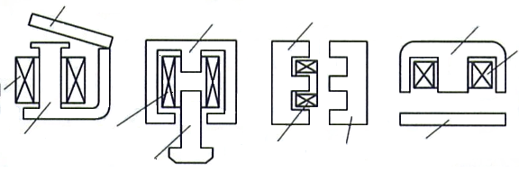
5.2 电 磁 铁
电磁铁的常见结构形式
衔铁
铁心
铁心
铁心
励磁
线圈
励磁
线圈
励磁
线圈
铁心
励磁
线圈
衔铁
衔铁
衔铁
电磁铁的种类：
直流电磁铁、交流电磁铁。
高等教育出版社

Slide 12
一、直流电磁铁
＋ U －
1. 直流铁心线圈电路
I
U → I → N I → Φ
Φ_{σ}
Φ
(1) 电压与电流的关系
U
R
f
S N
N S
I =
(2) 线圈的功率： P = R I ²
2. 电磁吸力
衔铁吸合后→磁阻↓
I 不变
Φ ↑ → f ↑
高等教育出版社

Slide 13
二、交流电磁铁
1. 交流铁心线圈电路
dΦ
dt
u → i →Ni →Φ →e
=－N
dΦ_{σ}
dt
di
dt
Φ_{σ}
→e_{σ} =－N
=－L_{σ}
(1) 电压与电流关系
设 Φ = Φ_{m} sinω t
则 e =－Nω Φ_{m} cosω t
= Nω Φ_{m} sin(ωt－90º)
E_{m} = Nω Φ_{m}
= 2π f N Φ_{m}
＋ u －
i
e
Φ
Φ_{σ}
f
高等教育出版社

Slide 14
E = 4.44 f N Φ_{m}
＋ u －
i
E =－j4.44 f NΦ_{m}
－ e ＋
Φ
漏磁通磁路对应的电感
Φ_{σ}
NΦ_{σ}
i
L_{σ} =
漏感抗（漏电抗）
X =ωL_{σ}
= 2π f L_{σ}
U = U_{R}－E_{σ} －E
漏阻抗
=－E＋jω L_{σ}I＋RI
=－E＋(R＋jω L_{σ} ) I
=－E＋Z I
高等教育出版社

Slide 15
忽略漏阻抗，有
U =－E
U
4.44 f N
则
Φ_{m}=
当 U 、f 一定时， Φ_{m} 基本不变。
(2) 功率
视在功率: S = U I
无功功率: Q = S sinϕ
有功功率: P = S cos ϕ
= P_{Cu}＋P_{Fe}
铜损耗
铁损耗
磁滞损耗
= RI² +( P_{h}＋P_{e} )
涡流损耗
高等教育出版社

Slide 16
磁滞损耗 P_{h}
Φ
涡流损耗 P_{e}
铁损耗使铁心发热。
减小铁损耗的方法
① 使用软磁材料减小P_{h} ；
② 增大铁心的电阻率，
减小涡流及其损耗 ；
③用很薄的硅钢片叠成铁心，
减小涡流及其损耗 。
(a)
Φ
(b)
高等教育出版社

Slide 17
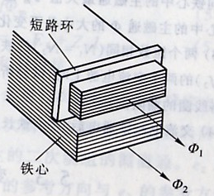
2. 电磁吸力
f
平均吸力
(1) Φ 变化 → f 变化
电磁吸力用平均值衡量。
Φ_{m} 不变 → f_{m} 不变。
(2) 衔铁吸合后→磁阻↓
起动电流 >> 工作电流。
3. 结构特点
(1) 铁心和衔铁用硅钢片叠成。
(2) 加短路环消除衔铁的振动。
f_{m}
f
O
ω t
Φ_{m} 不变
磁通势↓ →励磁电流 ↓
高等教育出版社

Slide 18
[例5.2.1] 一铁心线圈，加上 12 V 直流电压时，电
流为1 A；加上 110 V 交流电压时，电流为 2 A，消耗的
功率为 88 W。求后一种情况下线圈的铜损耗、铁损耗和
功率因数。
[解] 由直流电压和电流求得线圈的电阻为
U
I
12
1
R = = Ω = 12 Ω
由交流电流求得线圈的铜损耗为
P_{Cu} = RI² = 12×2² W = 48 W
由有功功率和铜损耗求得线圈的铁损耗为
P_{Fe} = P－P_{Cu} = (88 －48) W = 40 W
功率因数为
P
UI
88
110×2
λ = cosϕ = = = 0.4
高等教育出版社

Slide 19
5.3 变压器的工作原理
电磁关系
I₁
I₂
i₁
Φ
i₂
＋
U₁
－
＋
u₁
－
＋
U₂
－
＋
u₂
－
Φ_{σ1}
e₁
Φ_{σ2}
e₂
Z_{L}
E₁
E₂
Z_{L}
用图形符号表示
的变压器电路
一次绕组
二次绕组
高等教育出版社

Slide 20
一、电压变换
1. 一次侧电压方程
E₁ =－j4.44 f N₁Φ_{m}
U₁ =－E₁＋(R₁＋jX₁ ) I₁
= －E₁＋Z₁I₁
※ R₁、X₁ 和 Z₁ —— 一次绕组的电阻、漏电抗和漏阻抗。
2. 二次侧电压方程
E₁ =－j4.44 f N₁Φ_{m}
U₂ = E₂－(R₂＋jX₂ ) I₂
= E₂－Z₂I₂
U₂ = Z_{L}I₂
※ R₂、X₂ 和 Z₂ —— 二次绕组的电阻、漏电抗和漏阻抗。
高等教育出版社

Slide 21
3. 电压比
规定
U₁ = U_{1N} 时，
U₂₀ = U_{2N} 。
如铭牌上标注：
10 000 / 230 V
U_{1N} / U_{2N}
E₁
E₂
N₁
N₂
k =
=
变压器空载时
I₂ = 0
I₁ = I₀≤10% I_{1N}
U₂ = U₂₀ = E₂
U₁≈E₁
※ 一般 U_{2N} 比满载时的
电压高 5% ~ 10% 。
U₁
U₂
N₁
N₂
= = k
高等教育出版社

Slide 22
4. 变压器的外特性
U₂ = E₂－Z₂I₂
U₂
cosϕ₂ = 0.8 (容性)
U_{2N}
当 U₁ = U_{1N}，cosϕ₂ 不变时：
U₂ = f ( I₂)
cosϕ₂ =1
cosϕ₂ = 0.8 (感性)
电压调整率
I₂
U_{2N}－U₂
U_{2N}
O
V_{R} =
×100%
※ 电力变压器： V_{R} ≈ 5%
高等教育出版社

Slide 23
[例5.3.1] 某单相变压器的额定电压为 10 000/230 V
接在 10 000 V 的交流电源上向一电感性负载供电，电压
调整率为 0.03，求变压器的电压比、空载和满载时的二
次电压。
[解] 变压器的电压比为
U_{1N}
U_{2N}
10 000
230
k = = = 43.5
空载时的二次电压为 U₂₀ = U_{2N} = 230 V
满载时的二次电压为
U₂ = U_{2N} (1－ V_{R} ) = 230×(1－ 0.03) V = 223 V
高等教育出版社

Slide 24
二、电流变换
U_{1N}≈E₁ = 4.44 f N₁Φ_{m}
U_{1N}
4.44 f N₁
Φ_{m} ≈
磁通势平衡方程：
N₁I₁＋N₂I₂ = N₁I₀
忽略 I₀：
N₁I₁＋N₂I₂ = 0
N₂
N₁
I₁ =－ I₂
I₁
I₂
N₂
N₁
1
k
= =
高等教育出版社

Slide 25
[例5.3.2] 在例5.3.1 中，|Z_{L}| = 0.966 Ω 时正好满载，
求该变压器的电流。
[解] 变压器的电压比为
U₂
|Z_{L}|
223
0.966
I₂ = = A = 224 A
I₂
k
224
43.5
I₁ = = A = 5.15 A
高等教育出版社

Slide 26
三、阻抗变换
I₁
I₂
I₁
忽略 Z₁、Z₂ 、I₀ ，则
＋
U₁
－
＋
U₂
－
＋
U₁
－
U₁
U₂
I₂
I₁
N₁
N₂
=
=
= k
Z_{L}
Z_{e}
U₁
I₁
kU₂
I₂/ k
U₂
I₂
|Z_{e} | =
=
= k²
|Z_{e} | = k² | Z_{L} |
[例5.3.3] 一只电阻为 8 Ω 的扬声器 (喇叭)，需要把
电阻提高到 800 Ω 才可以接入半导体收音机的输出端，问
应该利用电压比为多大的变压器才能实现这一阻抗匹配。
R_{e}
R_{L}
800
8
[解]
k = = = 10
高等教育出版社

Slide 27
四、功率传递
1. 一次绕组的视在功率
S₁ = U₁I₁
2. 二次绕组的视在功率
S₂ = U₂I₂
3. 输入功率
P₁ = U₁I₁cosϕ₁
4. 输出功率
P₂ = U₂I₂cosϕ₂
5. 变压器的损耗
P = P_{Fe}＋P_{Cu}
可变损耗
(1) 铜损耗
P_{Cu} = R₁I₁² + R₂I₂²
(2) 铁损耗
P_{Fe} = P_{h}＋P_{e}
6. 效率
不变损耗
P₂
η =
×100%
P₁
※ 小型电力变压器
η = 80% ～ 90%
※大型电力变压器
η = 98% ～ 99%
高等教育出版社

Slide 28
[例5.3.4] 一变压器容量为 10 kV·A，铁损耗为 300 W，
满载时铜损耗为 400 W，求该变压器在满载情况下向功率
因数为 0.8 的负载供电时输入和输出的有功功率及效率。
[解] 忽略电压调整率，则
P₂ = S_{N}cosϕ₂ = 10×10³×0.8 W = 8 kW
P = P_{Fe}＋P_{Cu} = (300＋400) W = 700 W
P₁ = P₂＋P = (8 000＋700) W = 8.7 kW
P₂
8
8.7
η =
×100%
= ×100% = 92%
P₁
高等教育出版社

Slide 29
5.4 变压器的基本结构
一、主要部件
1. 铁心
用硅钢片叠成。
2. 绕组（线圈）
高压绕组和低压绕组同心地套在铁心上。
3. 其他
油箱、油、储油柜、绝缘套管、保护设备等。
高等教育出版社

Slide 30
二、主要种类
1. 按相数分类
三相变压器、单相变压器。
2. 按每相绕组的个数分类
双绕组变压器、三绕组变压器、自耦变压器。
3. 按结构分类
心式变压器、壳式变压器。
3. 按冷却方式分类
干式变压器、油浸式变压器。
高等教育出版社

Slide 31
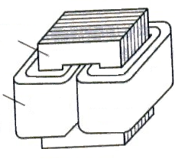
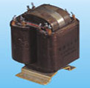
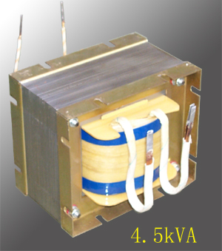
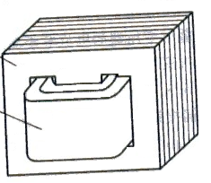
心式变压器
铁心
绕组
壳式变压器
铁心
绕组
高等教育出版社

Slide 32
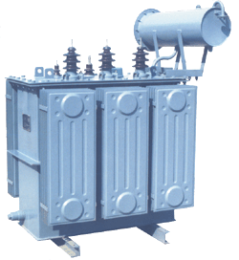
S9 型 10 kV 三相油浸配电变压器
高等教育出版社

Slide 33
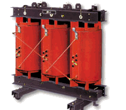
树脂浇注干式变压器
高等教育出版社

Slide 34
5.5 三相变压器
一、三相变压器的种类
1. 三相组式变压器
U1
U2
u1
u2
V1
V2
v1
v2
W1
W2
w1
w2
特点：三相之间只有电的联系，没有磁的联系。
高等教育出版社

Slide 35
2. 三相心式变压器
U1
U2
u1
u2
V1
V2
v1
v2
W1
W2
w1
w2
特点：三相之间既有电的联系，又有磁的联系。
高等教育出版社

Slide 36
二、三相绕组的连接方式
连接方式 高压绕组 低压绕组
星形有中性线 YN yn
星形无中性线 Y y
三角形 D d
GB: Yyn、Yd、YNd、Yy、YNy
最常用的三种
高等教育出版社

Slide 37
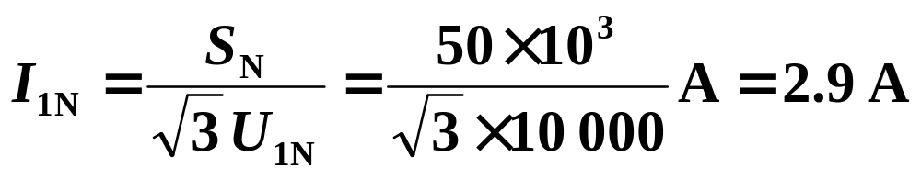
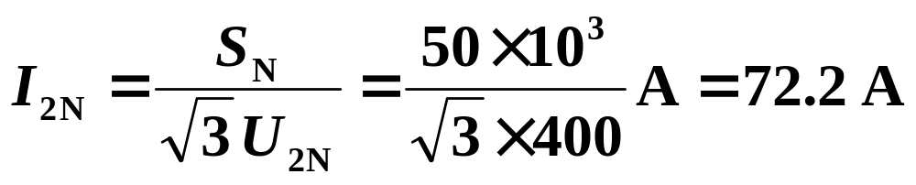
[例5.5.1] 某三相变压器，YN,d 联结，S_{N} = 500
kV·A，U_{1N} / U_{2N} = 35/11 kV，Y,d 联结，向求 λ₂ = 0.9
感性负载供电。满载时二次绕组的线电压为380 V。求：
(1) 满载时一次、二次绕组的线电流和相电流；
(2) 输出的有功功率。
[解] (1) 满载时一次、二次绕组的电流
高等教育出版社

Slide 38
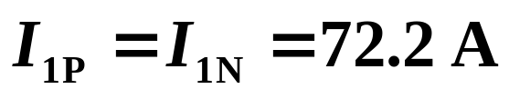
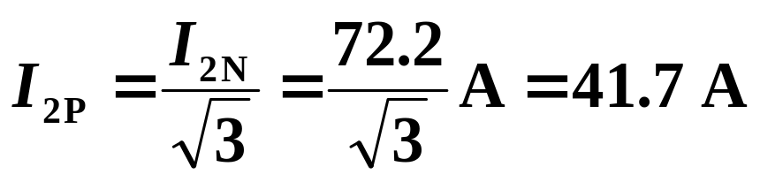
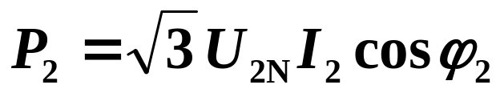
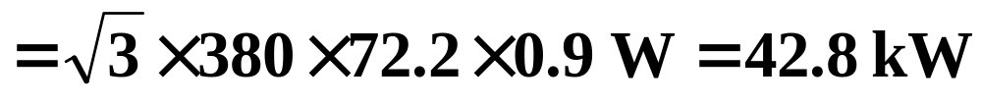
相电流为
(2) 输出的有功功率
高等教育出版社

Slide 39
*5.6 仪用互感器
一、电压互感器
1. 工作原理
空载运行的降压变压器。
U₁
U₂
N₁
N₂
u₁ ~
= = k_{u}
u₁
u₂
国产互感器：
U_{2N} = 100 V
2. 使用注意
(1) 二次绕组禁止短路。
(2) 二次绕组与铁心必须接地。
V
高等教育出版社

Slide 40
二、电流互感器
1 ~ 2 匝
~
1. 工作原理
短路运行的升压变压器。
i₁
N₁
N₂
I₁
I₂
N₂
N₁
= = k_{i}
i₂
国产互感器： I_{2N} = 5 A
2. 使用注意
(1) 二次绕组禁止开路。
开路时：I₂ = 0，I₁ 不变
A
→Φ ↑↑
→ E₂↑↑
(2) 一次绕组工作电压较高时，
二次绕组与铁心必须接地。
高等教育出版社

Slide 41
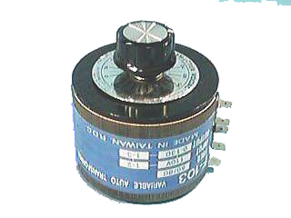
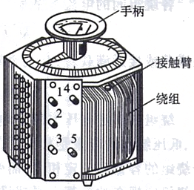
*5.7 自耦变压器
一、结构
手柄
接线柱
接触臂
绕组
手柄
调压器
高等教育出版社

Slide 42
二、工作原理
I₁
I₂
+
U₁
－
+
U₂
－
－
E₁
＋
－
E₂
＋
I₂
I₁
N₁
－
U₂
＋
＋
U₁
－
I
I
－
E₁
＋
－
E₂
＋
N₂
降压自耦变压器
升压自耦变压器
忽略漏阻抗，则
U₁
U₂
E₁
E₂
N₁
N₂
=
=
= k
高等教育出版社

Slide 43
*5.8 三绕组变压器
有三个绕组和三个电压等级。
I₁
I₂
各绕组间的电压关系
＋
U₂
－
＋
U₁
－
U₁
N₁
=
= k₁₂
N₂
Z_{L2}
U₂
N₂
U₁
N₁
N₁
=
= k₁₃
I₃
＋
U₃
－
U₃
N₃
N₃
Z_{L3}
U₂
N₂
=
= k₂₃
U₃
N₃
三绕组变压器
高等教育出版社

Slide 44
各绕组间的电流关系
N₁I₁ + N₂I₂ + N₃I₃ = N₁I₀
在满载或接近满载时，
I₀ 可忽略不计，则
N₁I₁ + N₂I₂ + N₃I₃ = 0
容量
S_{N} = U_{1N}I_{1N}
※ 工作时应当保证各个绕组的视在功率不超过
其绕组容量。
高等教育出版社

Slide 45
*5.9 绕组的极性
U1
U2
U1
U2
u1
u2
u1
u2
(a) 绕向相同
(b) 绕向相反
U1 与 u1 是同极性端 (同名端)
U1 与 u2 是异极性端 (异名端)
U1 与 u2 是同极性端 (同名端)
U1 与 u1 是异极性端 (异名端)
高等教育出版社

Slide 46
绕组极性的标注方法
U1
U2
u1
u2
U1
U2
u2
u1
(a) 绕向相同
(b) 绕向相反
高等教育出版社

Slide 47
绕组的正确接法
＋
220V
－
＋
110V
－
110V
110V
110V
110V
(a) 绕组的串联
(b) 绕组的并联
高等教育出版社

Slide 48
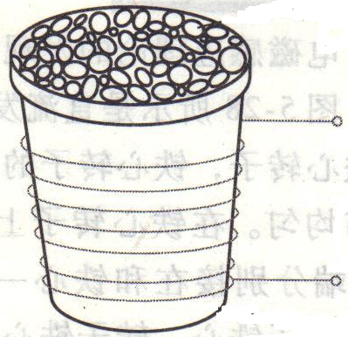
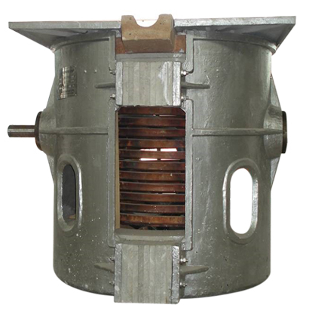
5.10 应用实例
一、涡流的应用
涡流有其有害的一面，但也有其有用的一面。在冶金行业，利用涡流的热效应，制成高频感应电炉来冶炼金属。
金属块
炉体
感应线圈
高等教育出版社

Slide 49
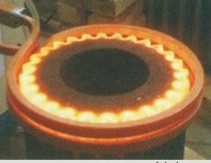
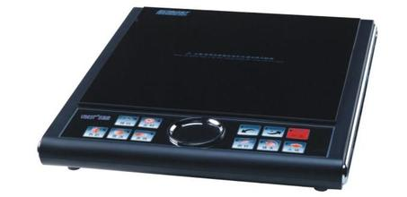
当线圈中通入交变电流时，在待熔金属中产生感应电动势和涡流，使金属发热以至熔化。其优点是：加热效率高、速度快，并且可以把高频感应炉放在真空中加热，即避免金属受污染，又不会使金属在高温下氧化。
电磁炉也是采用磁场感应涡流加热原理，它利用电流通过线圈产生磁场，当磁场内之磁力通过含铁质锅底部时，产生无数之小涡流，使锅体高速发热，加热锅内食品。
高等教育出版社

Slide 50
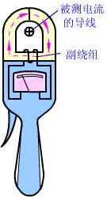
二、钳形电流表
被测电流导线
钳形电流表可以不断开电路，随时随地测量线路中电流的大小。
二次绕组
钳形电流表利用电流互感器的原理。
电流表头
测量时将钳压开，放入被测导线。这时被测导线就是一次绕组，二次绕组绕在铁心上并与电流表接通。放开扳手后铁心闭合。穿过铁心的被测电路导线就成为电流互感器的一次线圈，其中流过的电流在二次线圈中感应出电流。从而使与二次线圈相连接的电流表有指示，测出被测线路的电流。
压动手柄
固定手柄
高等教育出版社

Slide 51
第 5 章
结 束
返回主页
上一章
下一章

